Slide 1



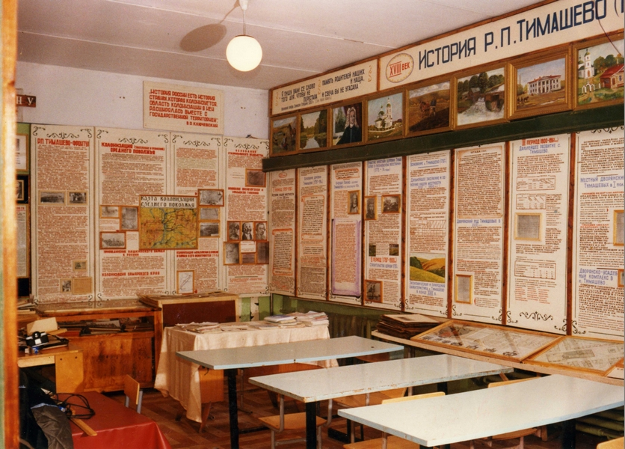



Самарская область
Село Тимашево
Историко-краеведческий музей им.И.А.Романова
ГБОУ СОШ «ОЦ» с.Тимашево, м.р.Кинель-Черкасский, Самарской области
Вставить фотографию
музея

Slide 2

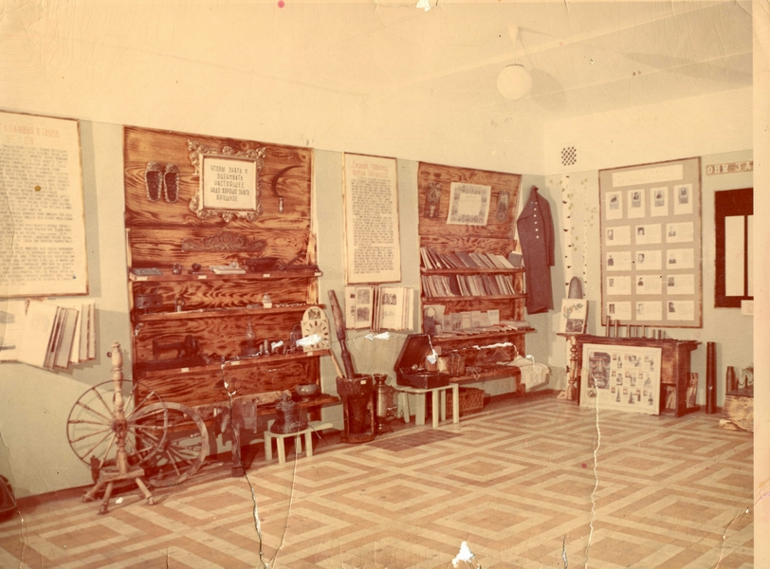
Описание музея и его история
Вставить фотографию
музея
Идея создания музея зародилась еще в 1957 году, тогда отмечалось 40—летие Советской власти. Именно в то время и было положено начало изучению истории родного края, собраны материалы по установлению советской власти в нашем поселке, (фотографии и документы, альбомы, рассказывающие о жизни отдельных выдающихся наших земляков), писалась летопись Великой Отечественной войны. С годами этот материал накапливался, особенно оживился его сбор к 1967 году, к 50-летию Советской власти. Уже была написана история поселка, история пионерской организации, собран материал по сахарному комбинату. Но впервые музей был официально открыт в 1975 г., 9 мая, в честь 30-летия победы над фашизмом.
В экспозициях музея отражены самые основные и главные события из истории страны и нашего поселка.

Slide 3


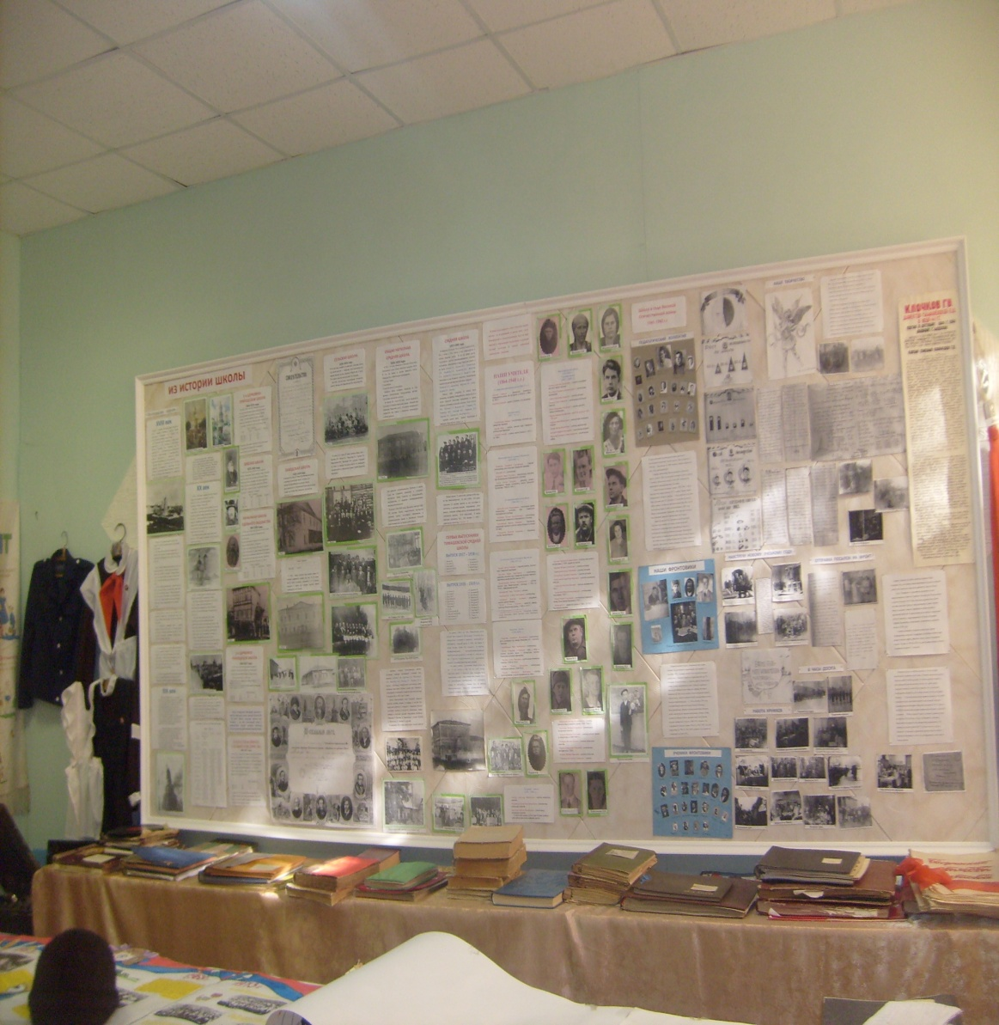
Из истории школы 1864-1945 гг.
Вставить фотографию
выставки музея
25 ноября 1864 г. в селе Тимашево Оренбургского уезда священником Алексеем Цветковым была основана церковно-приходская школа. Тогда в школе обучалось всего 12 мальчиков, а девочек в школу не принимали.
В 1873 г. школа стала земской. Для школы было построено помещение. Количество учащихся возросло до 52 человек (обучаться стали как мальчики, так и девочки).
В 1893 г. на базе земской школы создано училище Удельного ведомства при Тимашевском сахаро-рафинадном заводе, построенном в 1881 году. Здесь в основном обучались дети рабочих и служащих завода. Для школы построено новое 2-х этажное здание, которое соответствовало лучшим архитектурным решениям того времени
В середине 30-х годов школа становится средней и в 1938-39 уч. году делает свой первый выпуск. Перед началом Великой Отечественной войны школа располагалась в трех двухэтажных зданиях, в ней обучалось 600 учащихся.

Slide 4


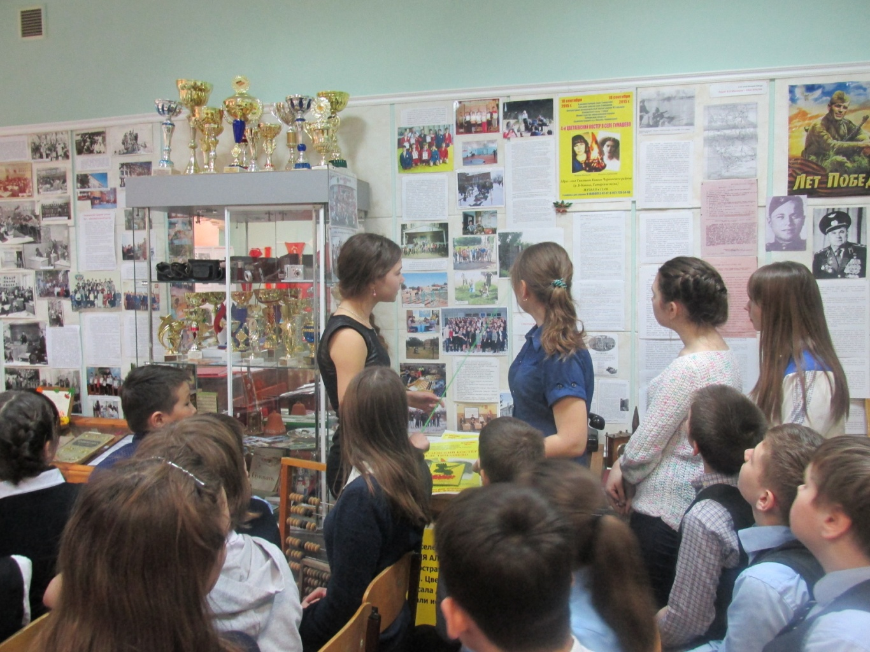
Школа сегодня
Вставить фотографию
выставки музея
В настоящее время в образовательном центре обучается 806 уч-ся, 325 детей дошкольного возраста, работает 66 педагогов. Школа полностью укомплектована руководящими и педагогическими кадрами, обеспечивающими стабильное функционирование и развитие образовательного учреждения. В школе работает 5 победителей национального проекта образования, 12 человек являются Почетными работниками среднего общего образования.
В Тимашевском образовательном центре каждый может найти себе дело по душе и реализовать свои способности. Здесь всегда было интересно учиться, педагоги школы воспитали не одно поколение талантливых выпускников.

Slide 5

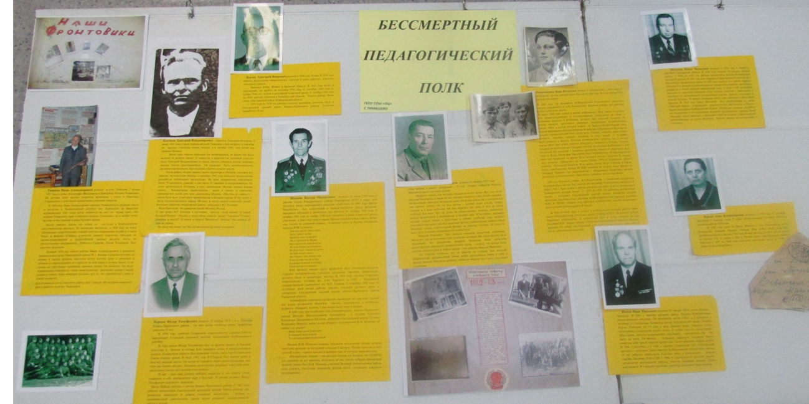
Экспозиция «Бессмертный педагогический полк
С первых дней войны жизнь школы очень изменилась. Учителя мужчины во главе с директором Г.В. Клочковым ушли на фронт. Одно здание школы было передано под госпиталь, другое – под детский дом. И школа с 27 классами осталась в одном здании с четырьмя классными комнатами. Ребята не только хорошо учились, но и работали на колхозных полях, в заводе, в госпитале. Собирали посылки для фронта. Они как могли приближали долгожданную победу. К 1945 году количество учащихся выросло до 1000 человек.

Slide 6

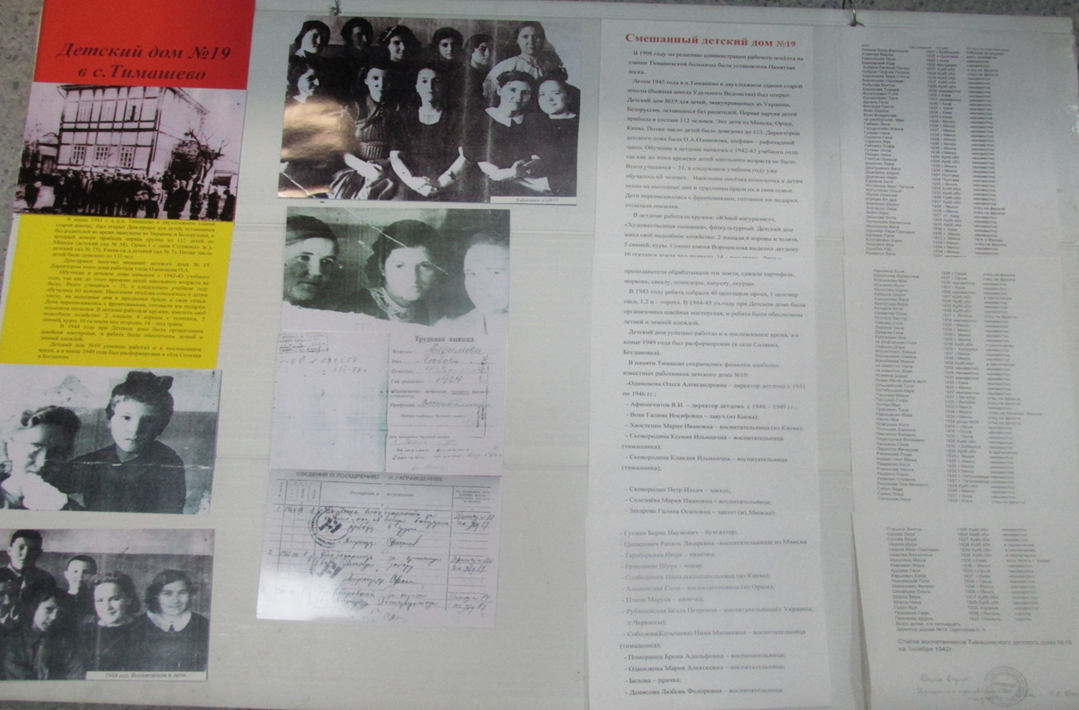
Экспозиция «Детский дом №19»
Вставить фотографию
выставки музея
Летом 1941 года в п. Тимашево в двухэтажном здании старой школы (бывшая школа Удельного Ведомства) был открыт Детский дом для детей, эвакуированных с Украины, из Белоруссии и оставшихся без родителей. Первая партия детей прибыла в составе 112 человек. Это дети из Минска -60 детей(детский сад №58) с дачи Степнянки и г. Орши(железнодорожный детский сад №15), г.Киева 65 детей вместе(железнодорожный детский сад №5). На девять лет Тимашевский смешанный детский дом №19 стал им родным домом (ГАСО.Ф.400.Оп.1с.188).

Slide 7



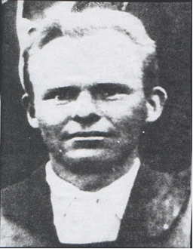
Экспозиция «Клочков Г.В., директор Тимашевской школы 1939-1941 гг.»
Вставить фотографию
выставки музея
С материалом и фото о директоре школы, участнике ВОВ, КлочковеГ.В., его письмо учащимся школы .
Средняя школа дала первое пополнение в народное образование страны. Первый выпуск 10 класса был сделан в1938 году - он был малочисленным. Но уже в1939г. 10-й класс закончили 25 человек. (многие из них поступили в институты и получили высшее образование ). Этот выпуск – большая победа школы, положившая начало ежегодному выпуску 10-и классников. В школе ежегодно обучалось 450- 500 человек. С 1939 г. директором школы был Клочков Г.В

Slide 8



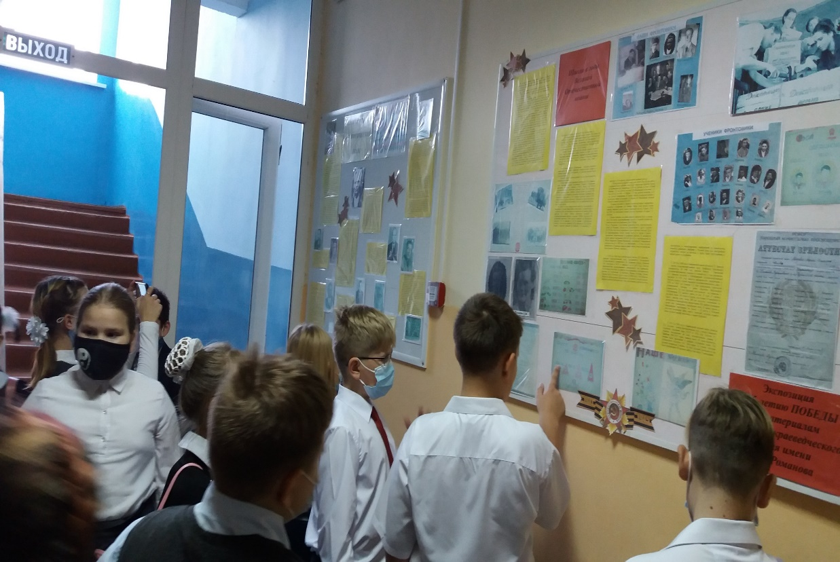
Экспозиция «Школа в годы Великой Отечественной войны 1941-1945 гг.»
Материал, фото, альбомы о жизни школы и населения с.Тимашево в годы войны.
Площадь – 3,5 кв.м , 23 экспоната, экспозиция постоянная, уникальные экспонаты- солдатская ложка(оберег), патрон…, подлинная экзаменационная работа за 10 класс 1942г, письмо директора Тимашевской средней школы учащимся в 1941 году, фотографии о работе школы во время войны, об эвакогоспитале(1941-1945 гг), детском доме №19(для эвакуированных детей из Киева,Минска в 1941-1949 гг..

Slide 9


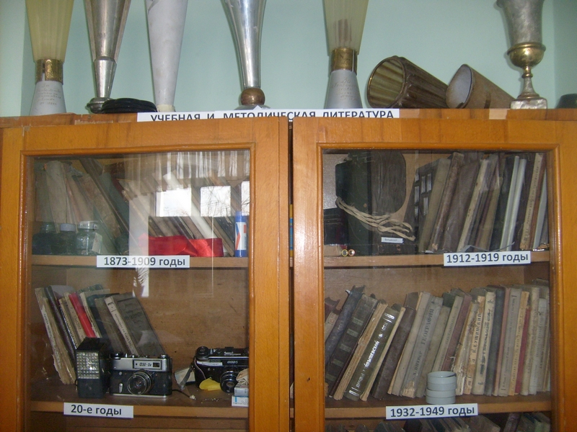
. Выставка«Учебно-методическая литература 1871-2007 гг.». Выставка книг 1871-2015 гг.
Вставить фотографию
выставки музея

Slide 10



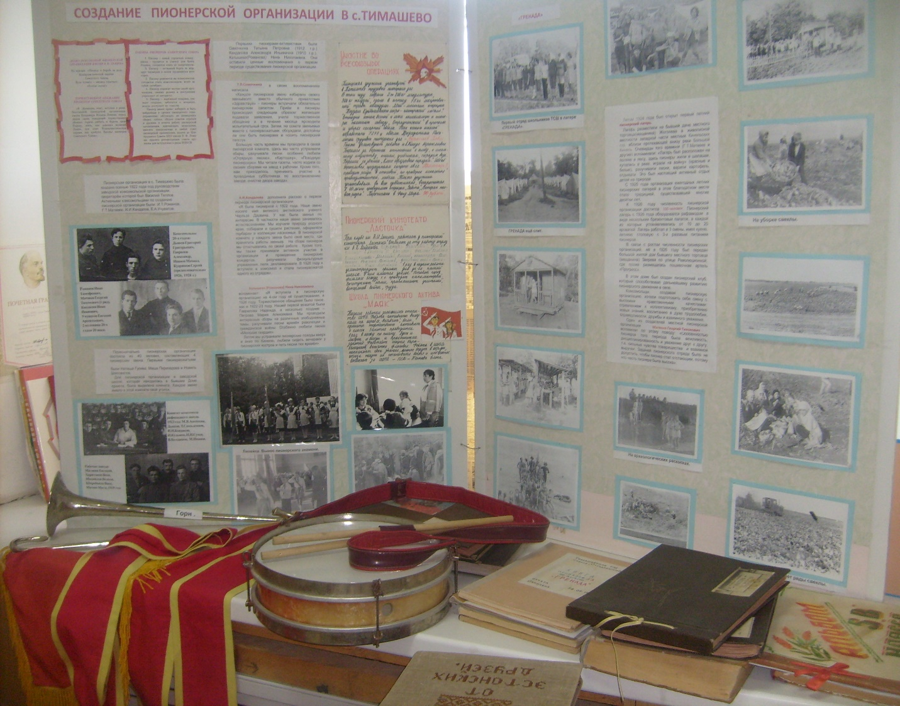
Экспозиция «Создание пионерской организации в с.Тимашево»
Вставить фотографию
выставки музея
Документы,экспонаты и фото из истории создания пионерской организации,воспомина-
ния первых пионерво-
жатых и жителей, бывших в этой организации.

Slide 11


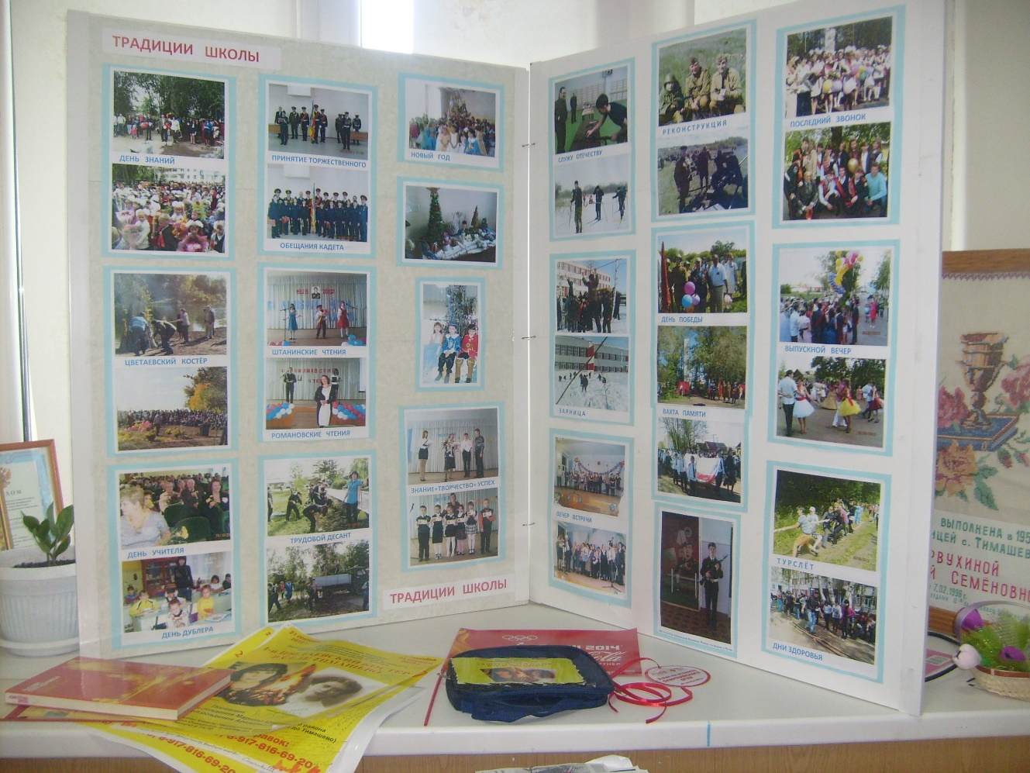
Экспозиция «Традиции школы»
Альбомы и фото периода
традиционных мероприятий школы.

Slide 12


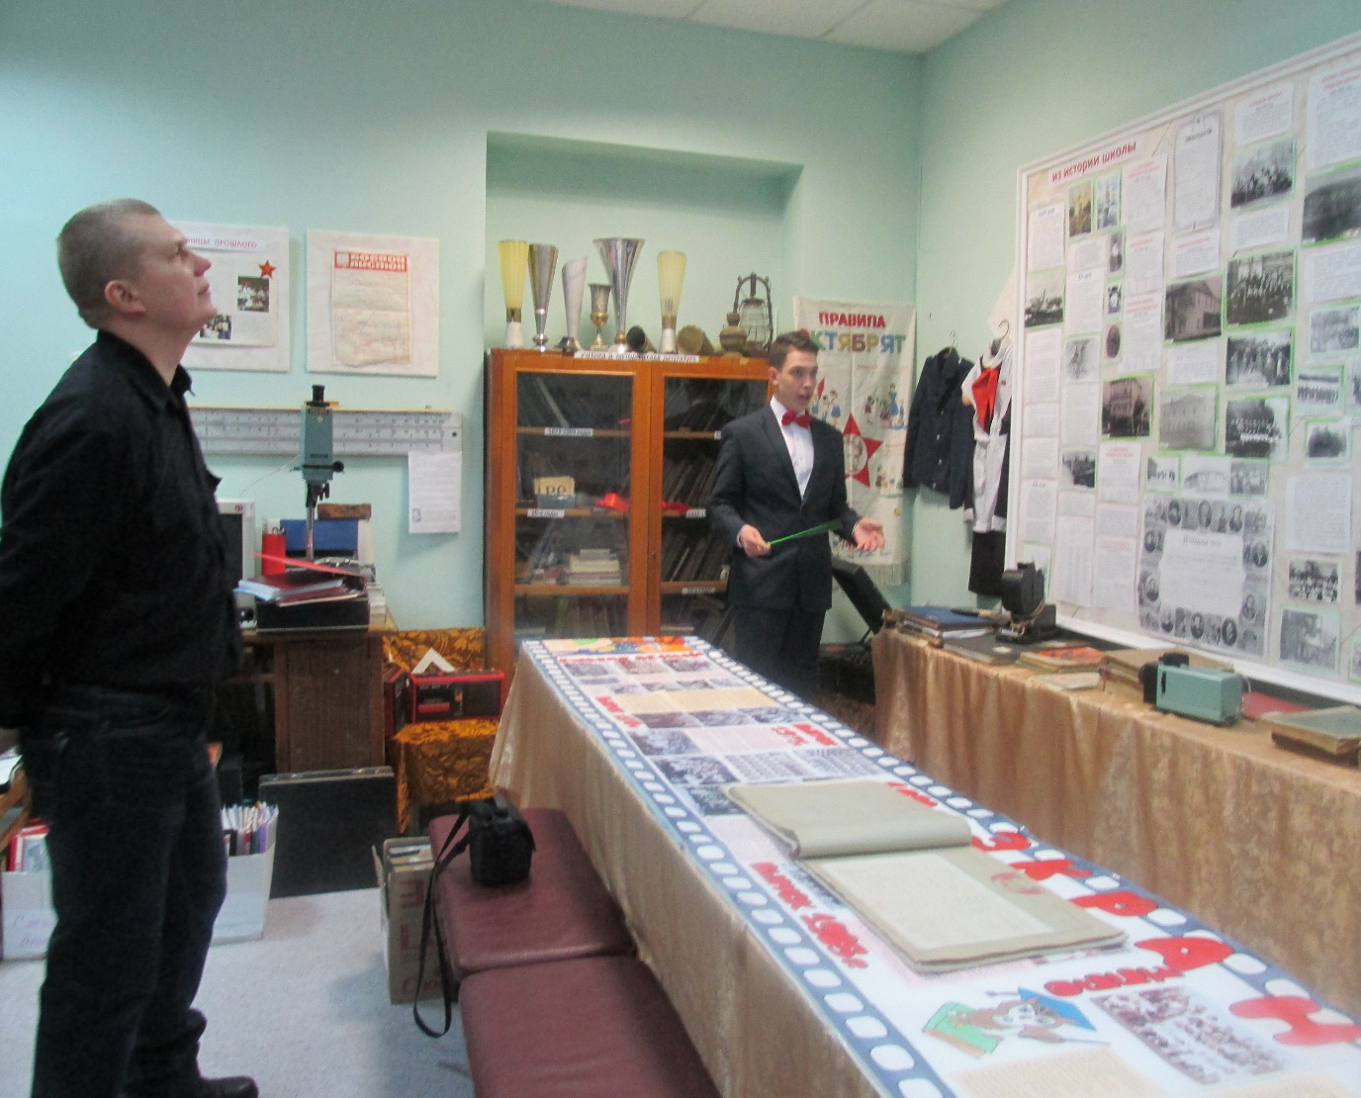
..«Выставка традиционных газет «ЭКРАН» к Вечеру встречи школьных друзей »
Вставить фотографию
выставки музея
Подборка школьных газет к Традиционному вечеру встречи выпускников выполненными уч-ся 11 классов.

Slide 13


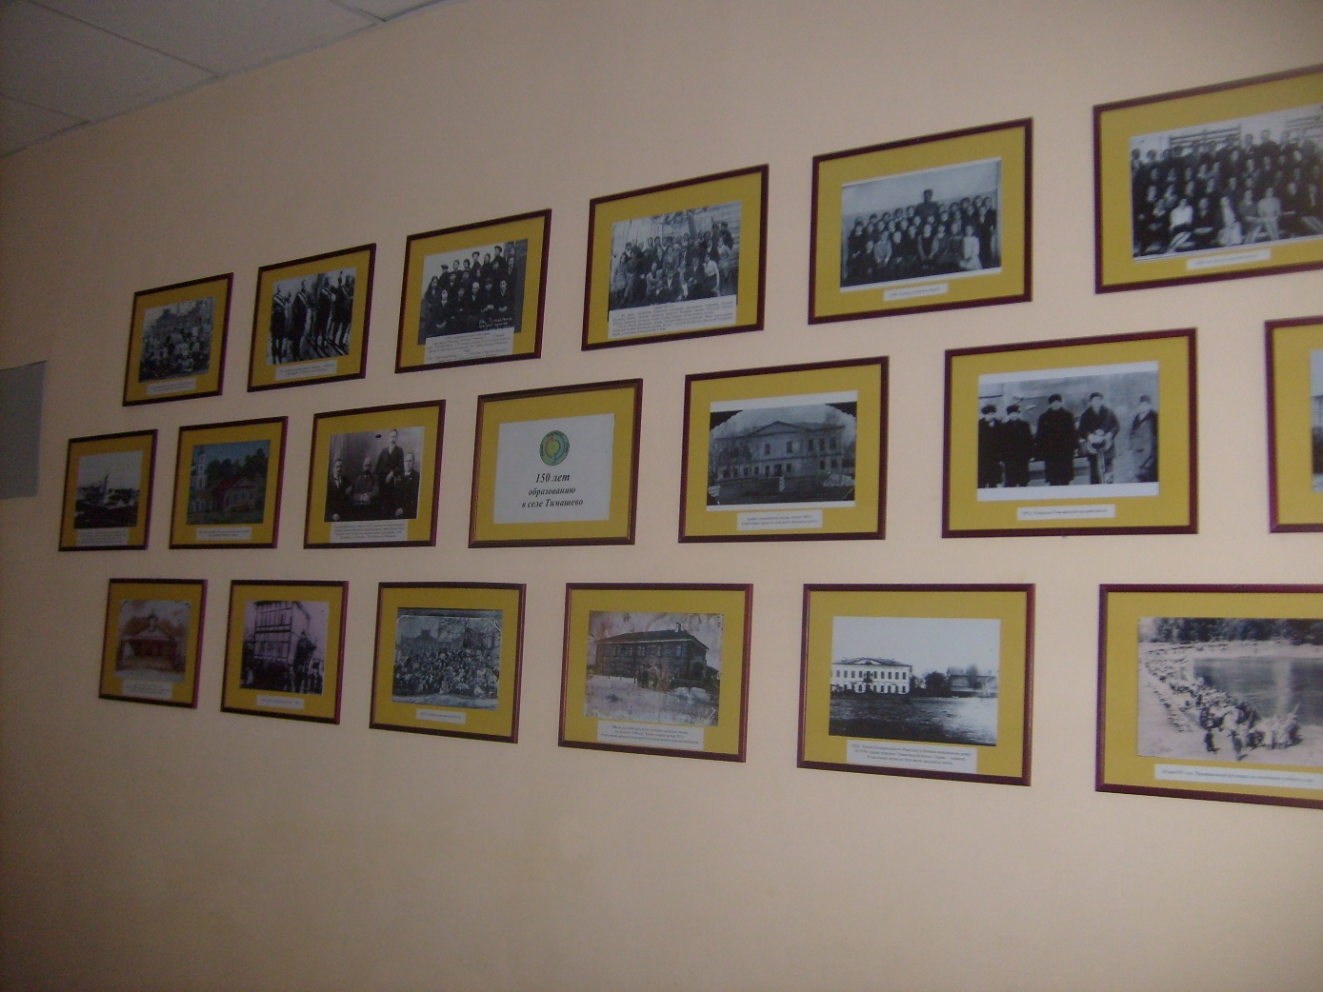
Экспозиция "К Юбилею школы"
Вставить фотографию
выставки музея
Выставка интересных фотографий крупным планом из жизни школы более чем за ПОЛТОРА ВЕКА.

Slide 14



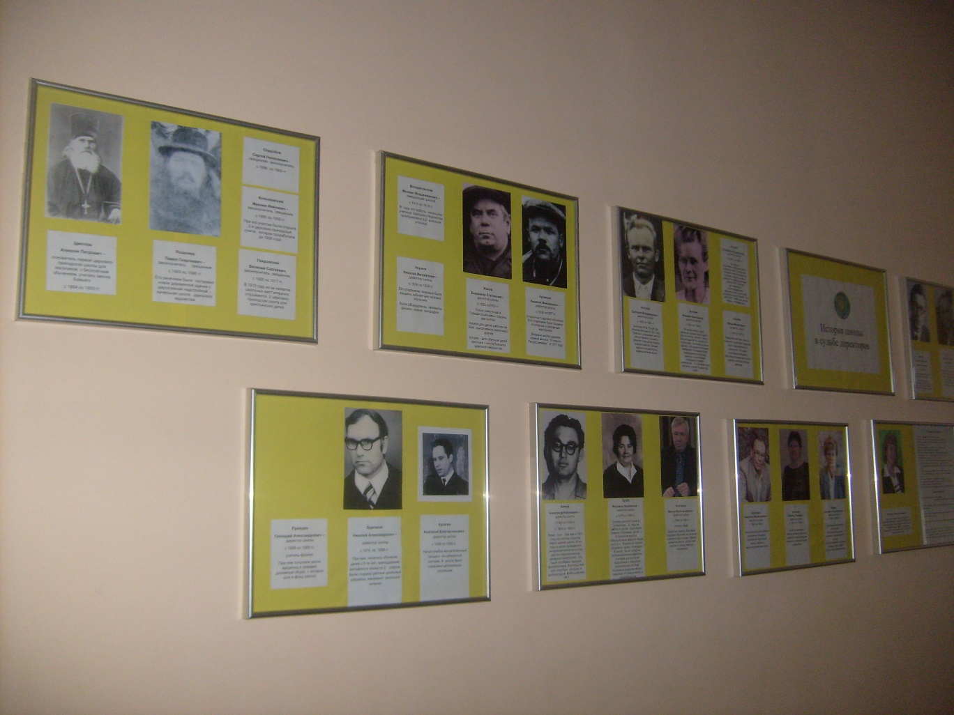
Экспозиция "История школы в судьбе директоров".
Школе более 155 лет. Собран материал о директорах школы с1864 года по настоящее время (фото, годы их работы директорами в нашей школе, их вклад в развитие школы).

